Slide 1
Báo cáo đồ án
Nhóm 3

Slide 2


NT106.N21.MMCL
GVHD: LÊ MINH KHÁNH HỘI
UIT
TIKTAKTOE

Slide 3
Thành viên nhóm
Phan Văn Đô (*)
-21520722
Phan Bá Cường
-21521907
Ngô Khánh Trình
-21522716
Phạm Thiều Gia Khang
-21520967

Slide 4
Nội dung thuyết trình
01
TỔNG QUAN
02
THIẾT KẾ HỆ THỐNG
TỔNG KẾT,
PHÂN CÔNG
CÔNG VIỆC
03
HIỆN THỰC
HỆ THỐNG
04

Slide 5
pHẦN 1
TỔNG QUAN

Slide 6



Giới thiệu đề tài
Tic Tak Toe là một trò chơi đơn giản và phổ biến được chơi trên một bảng 3x3. Hai người chơi sẽ lần lượt đánh dấu các ô trên bảng bằng các ký hiệu X hoặc O. Người chơi nào đạt được ba ký hiệu của mình liên tiếp trên một hàng, một cột hoặc đường chéo đều thắng trò chơi.
Đây là một trong trò chơi giải trí cổ điển khá đơn giản vậy nên nhóm chúng tôi sẽ cải tiến thêm về trò chơi
Thay vì là 3x3 truyền thống, cải tiến bảng tối đa 15x15 ô và luật chơi mới là phải đạt liên tục năm ký hiệu của mình trên một đường mới thắng được trò chơi.
TikTakToe game gồm 2 chế độ chơi:
· Classic mode: có thể chọn chơi online 2 người chơi hoặc chơi với AI (đang phát triển).
· Advanture mode: chơi online với 4 người chơi.

Slide 7






Cơ sở
lý thuyết
1. NGÔN NGỮ LẬP TRÌNH: C#
2. GAME ENGINE: GODOT
3. GAME SERVER: NAKAMA
4. CƠ SỞ DỮ LIỆU: COCKROACHDB
5. GIAO THỨC MẠNG: REST API VÀ WEBSOCKET

Slide 8
pHẦN 2
THIẾT KẾ
HỆ THỐNG

Slide 9

1. KIẾN TRÚC HỆ THỐNG
SIGN IN, SIGN UP VÀ RESET PASSWORD
SERVER
COOKROACHDB
SIGN UP
& SIGN IN
GỬI THÔNG TIN ĐĂNG KÝ
KIỂM TRA THÔNG TIN ĐĂNG KÝ
TẠO SESSION MỚI
TRẢ VỀ KẾT QUẢ ĐĂNG KÝ
CLIENT
RESET
PASSWORD
GỬI THÔNG TIN EMAIL
KIỂM TRA THÔNG TIN EMAIL
NO
GỬI YÊU CẦU NHẬP LẠI EMAIL
EMAIL HỢP LỆ
TRẢ VỀ KẾT QUẢ KIỂM TRA EMAIL
YES
TẠO MÃ XÁC NHẬN
LƯU MÃ XÁC NHẬN VÀ THỜI GIAN TỒN TẠI
GỬI MÃ XÁC NHẬN DƯỚI DẠNG LINK CHO EMAIL

Slide 10


PLAYER A
SERVER
PLAYER B
TẠO TRẬN MỚI
YÊU CẦU TẠO TRẬN MỚI
2. KIẾN TRÚC
HỆ THỐNG GAME
GHI NHẬN, TRẢ VỀ ID TRẬN VÀ LISTENER
THAM GIA TRẬN
GỬI ID ĐỂ THAM GIA
GHI NHẬN VÀ TRẢ VỀ LISTENER
TRONG TRẬN
GỬI BƯỚC ĐI
TRẢ VỀ TRẠNG THÁI TRẬN (BƯỚC ĐI PLAYER A)
GỬI BƯỚC ĐI
TRẢ VỀ TRẠNG THÁI TRẬN (BƯỚC ĐI PLAYER B)

Slide 11

NETWORK STACK
Application
HTTPS
REST API
Game server
Websocket

Slide 12
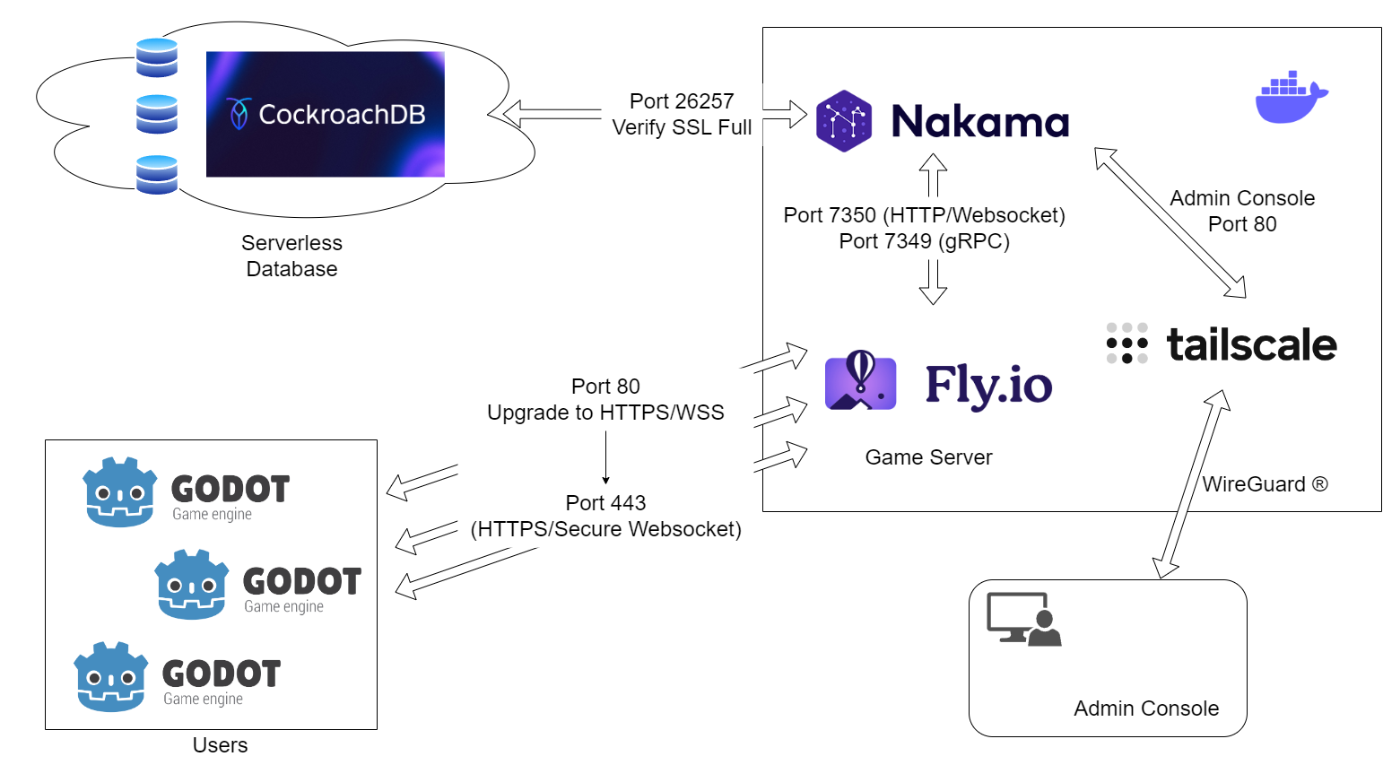

Slide 13


SIGN IN
<< INCLUDE >>
REQUIRES USERNAME AND PASWORD
VERIFY USERNAME AND PASWORD
SIGN UP
<< INCLUDE >>
RESET PASWORD
<< INCLUDE >>
SEND MAIL
PLAYER
USE CASE

Slide 14
TUỲ CHỈNH MAP
<< EXTEND >>
CLASSIC
ADVENTURE
CHỌN CHẾ ĐỘ CHƠI
NHẬP ID
THÔNG TIN TRẬN
TẠO ID
PLAYER
PVE
<< INCLUDE >>
GAME MODE
PVP
USE CASE
NƯỚC ĐI
MUSSIC
KẾT THÚC
SOUND
SETTING

Slide 15
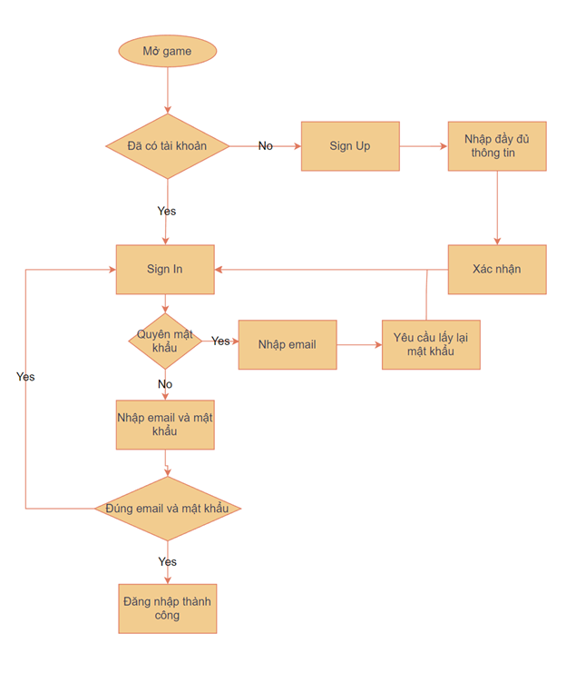

LUỒNG CỦA SIGN IN, SIGN UP

Slide 16
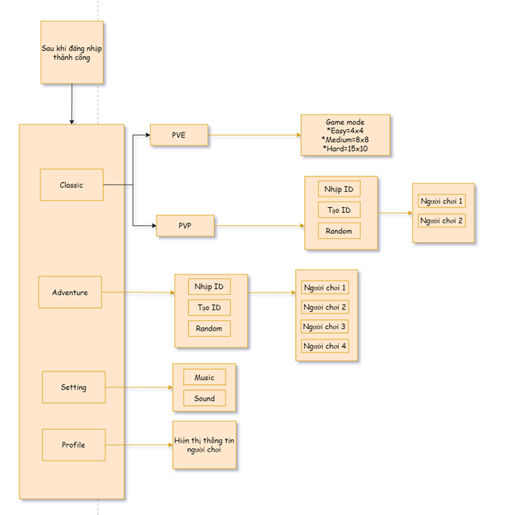

LUỒNG CỦA NGƯỜI DÙNG

Slide 17
BẮT ĐẦU
CLASSIC PVP
QUYẾT ĐỊNH AI ĐI TRƯỚC
THAY PHIÊN NHAU ĐI
NGƯỜI CHƠI 1 LÀ X
THÌ NGƯỜI CHƠI 2 LÀ O
KẾT QUẢ ĐƯỢC XÁC ĐỊNH SAU 9 NƯỚC ĐI
NGƯỜI CHƠI 1 THẮNG
HÒA
NGƯỜI CHƠI 2 THẮNG
LƯU THÔNG TIN TRẬN ĐẤU VÀO CACHE
KẾT THÚC GAME
GAME MỚI
CHỌN KẾT THÚC HOẶC BẮT ĐẦU GAME MỚI

Slide 18
pHẦN 3
HIỆN THỰC
HỆ THỐNG

Slide 19
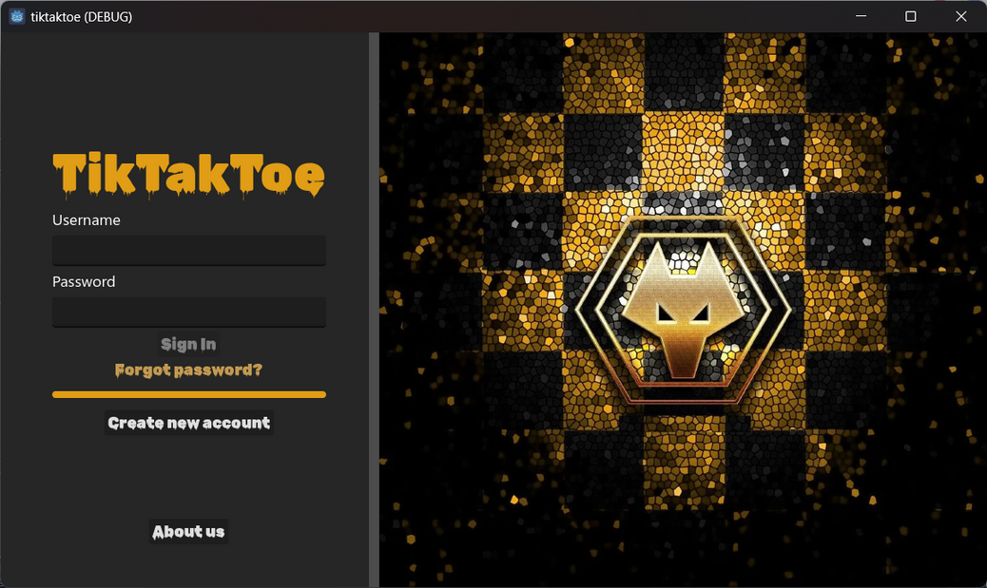
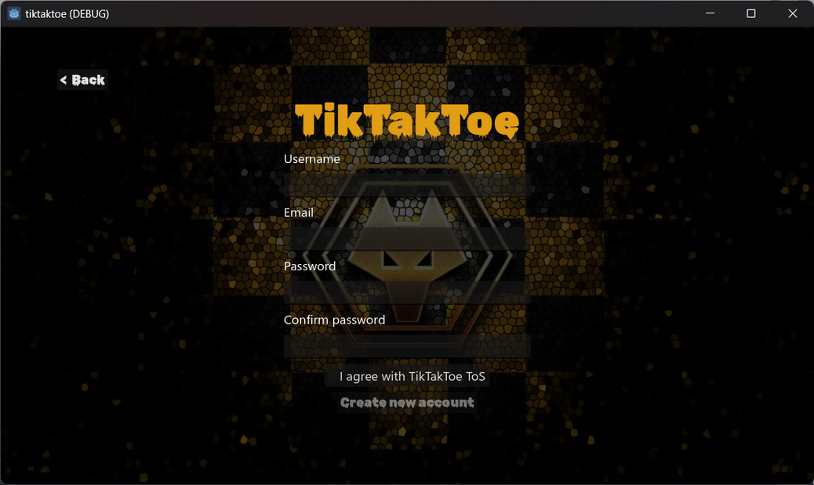
I. XÁC THỰC TÀI KHOẢN QUẢN LÝ NGƯỜI CHƠI:
SIGN IN
SIGN UP

Slide 20
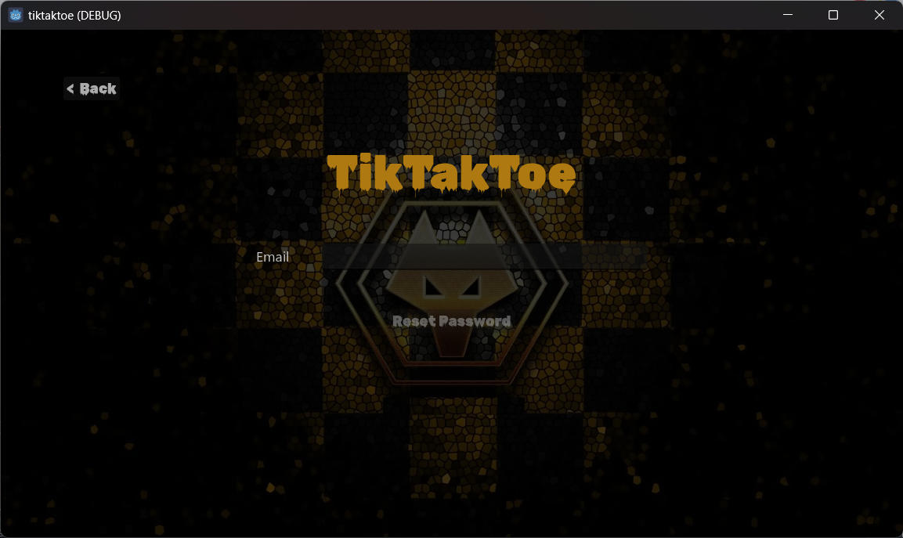
I. XÁC THỰC TÀI KHOẢN QUẢN LÝ NGƯỜI CHƠI:
RESET PASSWORD

Slide 21
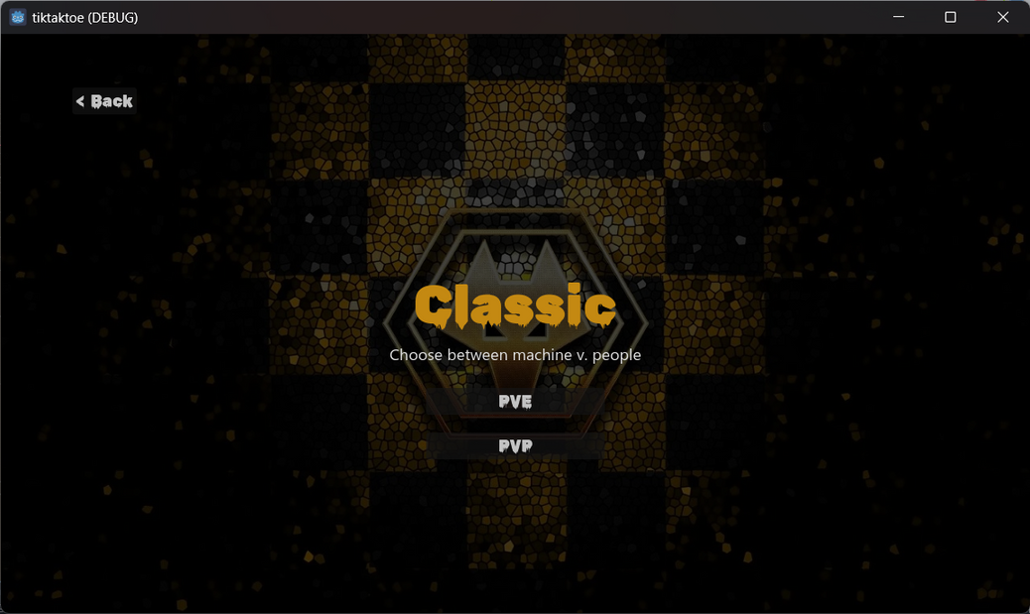
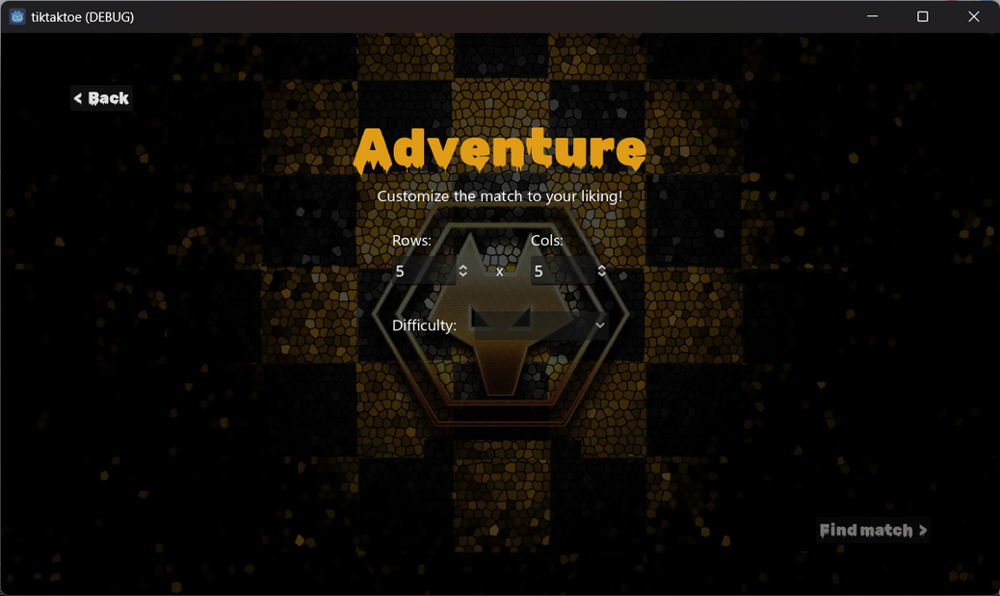
II. CHẾ ĐỘ CHƠI:
CLASSIC
ADVENTURE

Slide 22
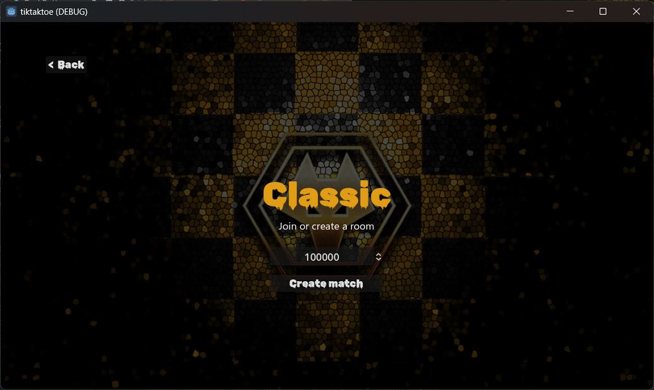
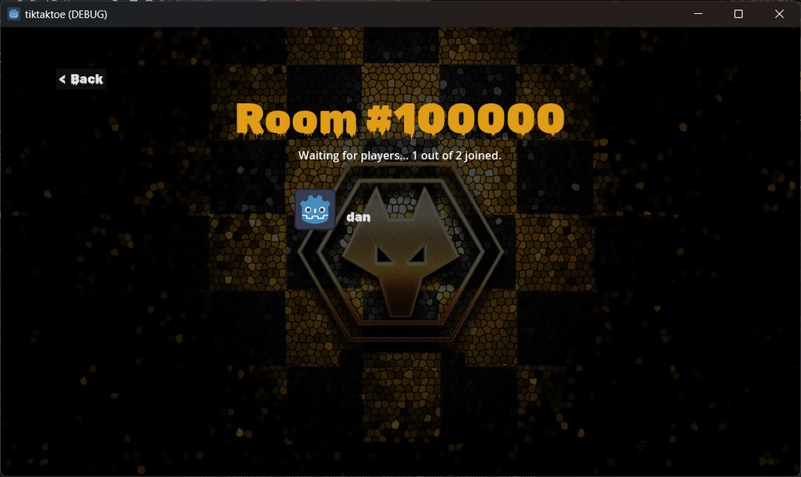
III. HIỆN THỰC TRẬN ĐẤU:
TẠO TRẬN ĐẤU
PHÒNG CHỜ

Slide 23
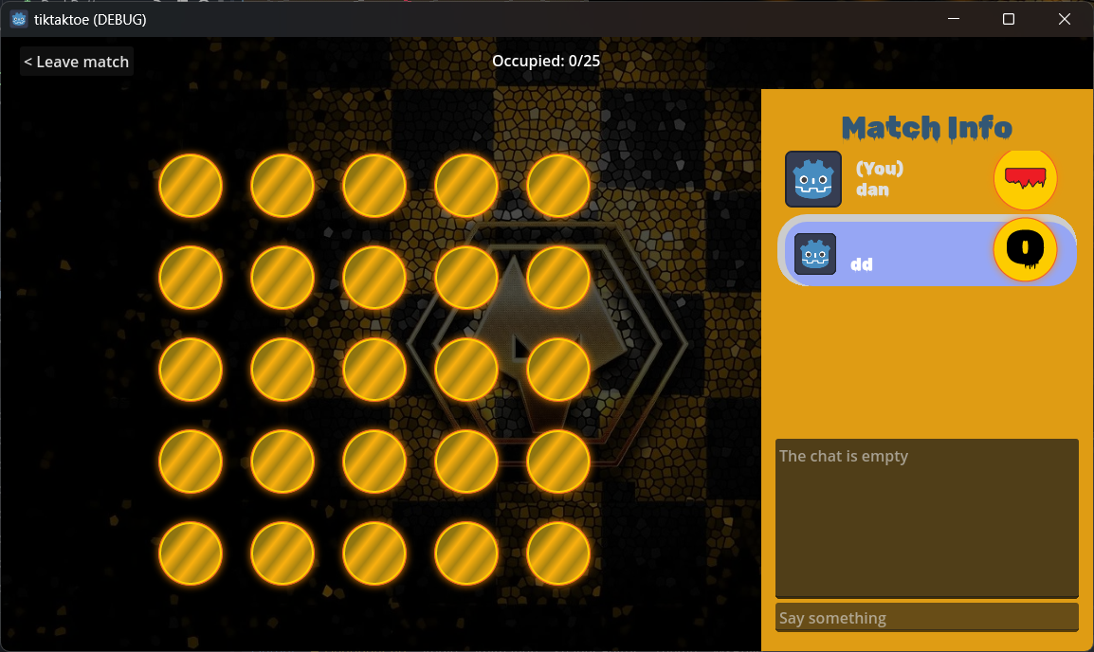
III. HIỆN THỰC TRẬN ĐẤU:
TRẬN ĐẤU

Slide 24
pHẦN 4
TỔNG KẾT,
PHÂN CÔNG
CÔNG VIỆC

Slide 25



KẾT QUẢ ĐẠT ĐƯỢC
PHÍA CLIENT: SỬ DỤNG NGÔN NGỮ C#, THIẾT KẾ ĐƯỢC ĐẦY ĐỦ CÁC GIAO DIỆN CẦN THIẾT BẰNG GODOT
PHÍA SERVER: SỬ DỤNG COCKROACHDB ĐỂ LÀM HỆ THỐNG CƠ SỞ DỮ LIỆU. QUẢN LÍ NHIỀU CLIENT QUA KẾT NỐI ĐA LUỒNG.

Slide 26



THÁCH ĐẤU TOP PLAYER
CHỨC NĂNG KẾT BẠN
HỆ THỐNG TIỀN TỆ VÀ CỬA HÀNG
BỔ SUNG CÀI ĐẶT VÀ RESET PASSWORD
HỆ THỐNG XẾP HẠNG
HƯỚNG PHÁT TRIỂN

Slide 27




TỐI ƯU
HIỆU SUẤT
SỬ DỤNG CÁC KỸ THUẬT TỐI ƯU MÃ HÓA
TỐI ƯU HÓA TẢI TRANG
TỐI ƯU HÓA CƠ SỞ DỮ LIỆU

Slide 28


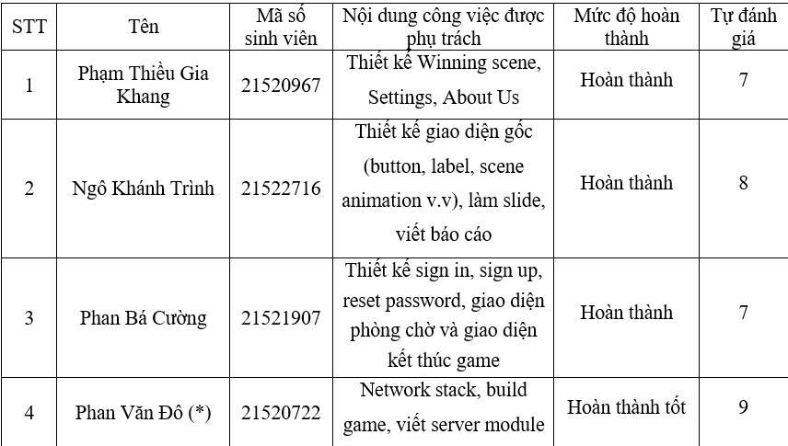

PHÂN CHIA CÔNG VIỆC

Slide 29





THANK YOU FOR LISTENING!

